Slide 1
SAMSUNG CARD
DATA COMPETITION
잡아야 할 변수
팀: 황창현

Slide 2
Data Pipeline
Data Load, Data Browse
Data Cleaning
Data EDA
Baseline Model
Predict
Marketing
index

Slide 3

Data Load
숫자형 범주형
구분 데이터
xlsx 파일을
csv 파일로 수정.
고객과 온라인 가맹점 이용(미이용) 데이터
0 ~ 10 개의 온라인 가맹점 카테고리
고객 관련 변수
데이터

Slide 4

Data Browse
진행 방향
온라인 가맹점 미이용 0 이용 1 치환
이유 : 가맹점 별이지만, 샘플 데이터라 양도 충분하지 않은 데이터.
카드사 입장에서 어떤 변수가 영향이 있을지 보고 싶을 지 생각 했을 때,
합쳐서 온라인 가맹점은 어떤 변수에 카드를 이용하나 라는 생각으로
단순 미이용 이용으로 치환. 후에 이진분류를 위함.

Slide 5
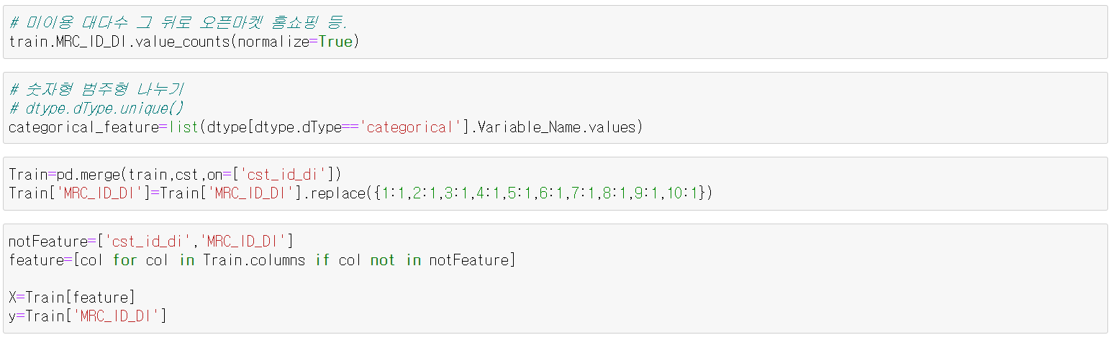
Data Cleaning ( = Data Preprocess)
진행방향
모델에서 데이터 불균형 해소.
데이터 타입 고려.
데이터 불균형 : 미이용 80% 이용 20%
데이터 타입 : 숫자형, 범주형

Slide 6
Data EDA
목적
온라인 가맹점 방문 고객 예측
변수 관련 전처리 부족 이유
변수 추측과 마케팅 제안에 시간을 더 쏟았다.
모델
lightgbm (2.3.1)
선정이유
속도 빠르고, 꽤 정확하면서 아까 나눈 범주형 변수와 데이터 불균형까지 커버하는 제일 먼저 생각 난 모델.

Slide 7
Baseline Model
이진 분류 기법 (lightgbm binary classification)사용.
데이터는 80%는 train 데이터 20%는 test 데이터로 사용.
lightgbm 단점은 속도가 빠른대신 과적합의 위험이 있다.
단점 메꾸기 위해 k겹의 교차검증 한다.
학습 목적이 이진분류니까 오답에 패널티를 더 주는 binary logloss 손실함수 사용.
auc는 나중에 0과 1로 나뉘어야 하기 때문에 소수점있는 auc는 의미없다.

Slide 8
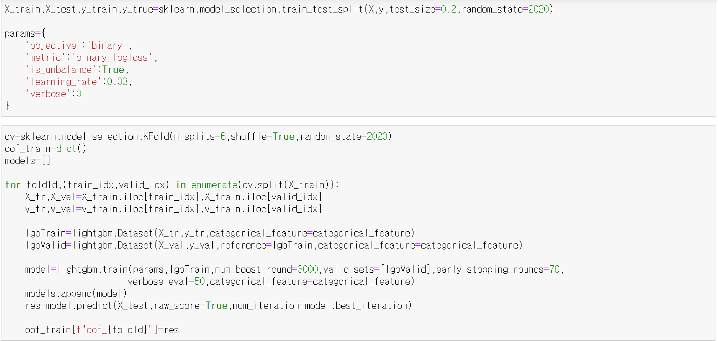

Slide 9
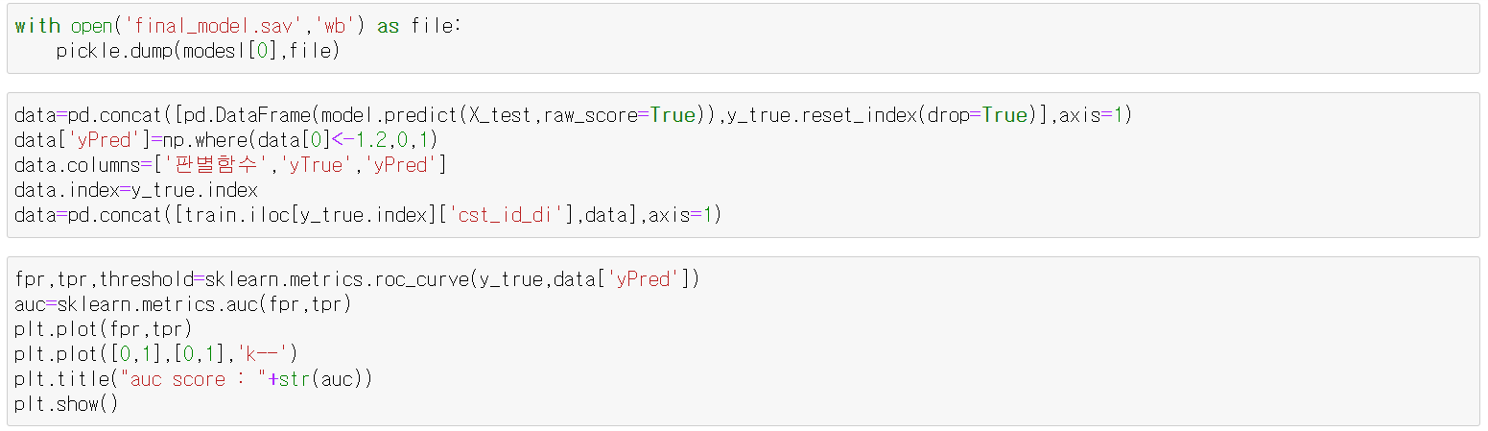
Predict
교차검증 중 제일 좋았던 첫번째 모델을 최종 모델로 하고,
test 예측 및 전체 예측.

Slide 10
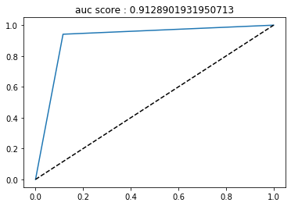
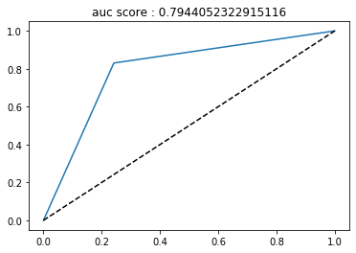
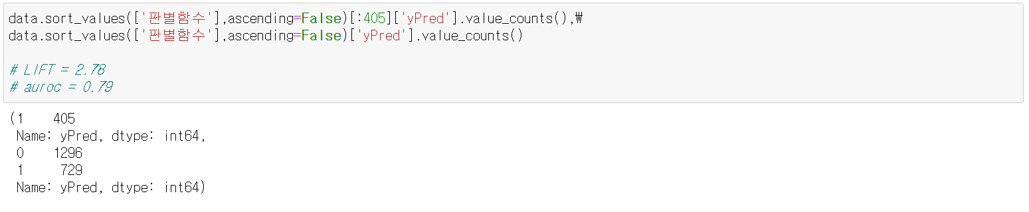
Data EDA
전체 데이터 예측
test 데이터
auroc : 0.91
lift@20 : 3.67
auroc : 0.79
lift@20 : 2.78

Slide 11
Marketing - Conclusion
중요한 변수는
VAR003 VAR167 VAR 138 VAR103 VAR031 VAR017 VAR042 VAR036 VAR008 VAR010 VAR192 VAR062 .
만약. 새로운 카드 이벤트를 한다면
VAR003 (연관 변수)
사용량을 유도하는 이벤트를 하거나
VAR003 과 VAR167 의 (연관)소비를 일정량 이상 충족하는 고객을 위해 새로운 카드를 내는 것이다.

Slide 12

Marketing - background
배경
모델의 정확도가 99%면 좋겠지만, 모델은 마케팅을 뒷받침해준다고 생각했다.
분석결과로 보는 제안.
lightgbm 의 변수 중요도
중요도의 gain 과 split 이있다.
gain은 정보이득 즉, 어떤 변수로 인해 데이터가
갈릴 때 한번에 갈리면 좋다.
split은 나눈다는 뜻. 즉, 데이터를 분할 하는 횟수가 가장 많은 변수. 그니까 핵심 변수는 뭐냐 이런뜻이다.
분석 결과
gain 일때, split 일때 비슷했는데
var003 var 104 var 138 var 226 var025 가
중요 변수 top 5 였다.
그래서 변수를 추측하기로 했다.

Slide 13
Marketing - analysis
변수 추측
지금 까지 내가 봐온 분석에 쓰인 카드데이터는
업종명, 이용건수 등 정수 및 문자형이었는데
숫자형(소수), 범주형(0,1)이었다.
일단 숫자는 특정 변수(VAR)의 증감율을 나타낸게 아닐까 생각했다.
예로, 전월(전년)대비 음식점 이용(결제) 증감 비율 같은.
그래서 숫자형의 양수는 1 음수는 0 으로
변수의 의미를 바꿨다.
그러면 변수의 의미는
예로, VAR003의 값이 1이면
VAR003은 전월(전년)대비 이용(결제)이 증가한 변수
가 되는것이다.
이렇게 접근했다. 그리고 apriori 알고리즘으로 분석해봤다.
현재 컴퓨터로 큰 데이터를 다루기가 불가능했다.
일부만 추출했다.

Slide 14
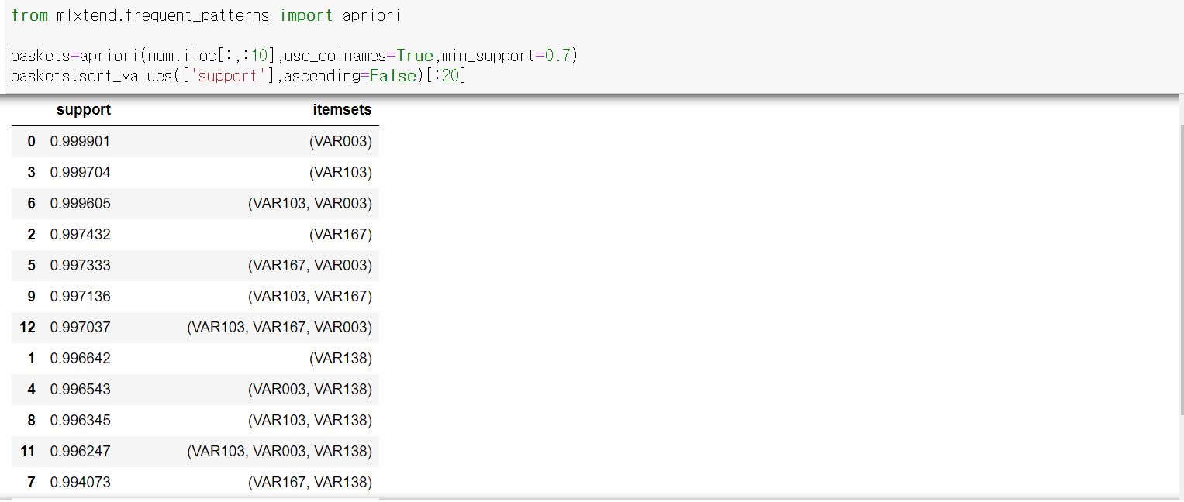
Marketing

Slide 15
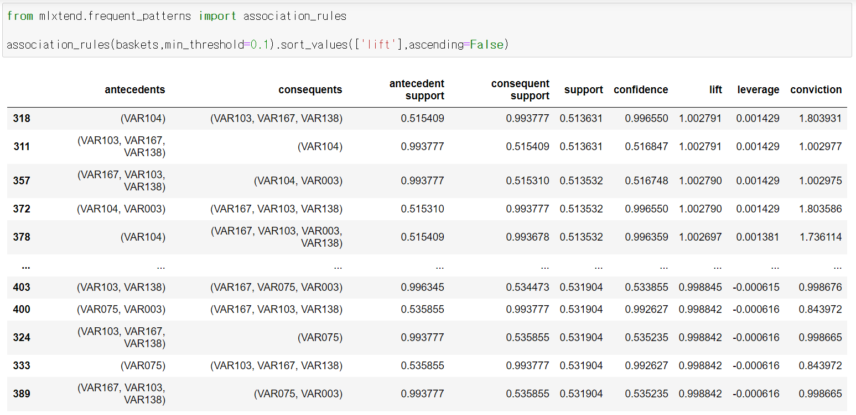

Slide 16
Marketing - interprete
itemsets 의 값들은 지지도(support) 0.9 이상의 값들을 가진다는 뜻이다.
VAR003 같은 경우는 0.99의 정말 온라인 가맹점을 이용하는 고객이든 아니든 1 의 값을 가졌다는 의미다.
내가 해석한 변수에 따르면 전월대비 증가한 변수라는 뜻이다.
그 외 VAR103, VAR167, VAR003, VAR138 이 한번에 묶여있는 것의 의미는 이 넷의 지지도 즉, 전체 데이터 중에서 저 넷이 같이 있을 비중이 크다는 것이다. VAR003이 증가 할 때 VAR167,VAR138,VAR103이 같이 증가했다는 뜻이다.
antecedents는 먼저 라는 뜻, consequents는 결과라는 뜻이다. 향상도 (lift) 를 보면 먼저 VAR103,VAR167,VAR138이 나오면 VAR104도 있을 경우가 높다는 뜻이다.
향상도는 지지도가 낮을 수록 높고, 신뢰도가 높을수록 높은데
마케팅 입장에서 지지도가 낮으면 의미가 없기 때문에 지지도가 높으면서 신뢰도가 더 높아야 비즈니스가 된다.

Slide 17
Marketing - Limit
한계점
방금 코드는 변수 중요도가 높은 상위 50개의 데이터. 그 중에서도 10개만 가지고 한것이다.
쉽게말해 원-핫 인코딩과 같기 때문에
분석하는데 시간이 오래걸린다.
분석을 못한다.
그래서 고객을 이용하는 고객 ,이용하지않는 고객으로 나눴지만, 변수가 많아 규칙을 찾기가 어려웠다.
변수의 의미를 몰라 가정하는 수 밖에 없었다.
0과 1로만 판단하는 apriori 알고리즘에서
0과 1 판단을 단지 양수란 이유로 했기 때문에
0.0001 도 1이므로 해석이 과대해석이 될 수 있다.
conviction 은 찾은 규칙이 얼마나 잘 못 됐을 까 하는 건데 conviction이 대부분 높다.

Slide 18
감사합니다

